Slide 1
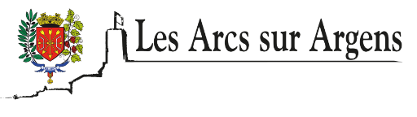
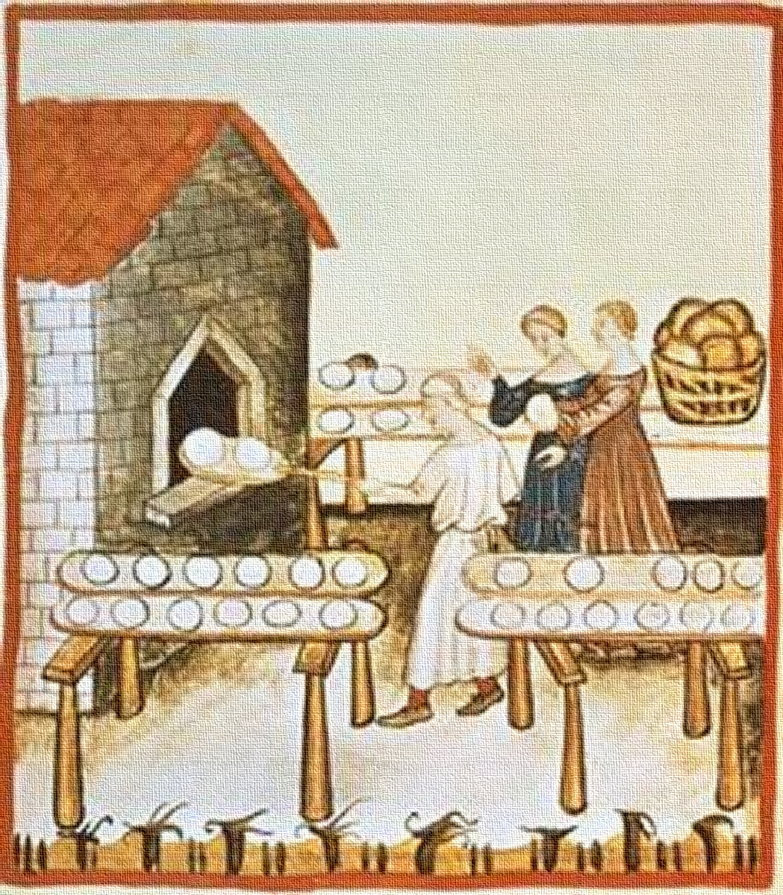
La Boulangerie
En résumé,
Le four à pain, tout comme les moulins, les pressoirs, etc., fait partie des « banalités ».

Slide 2
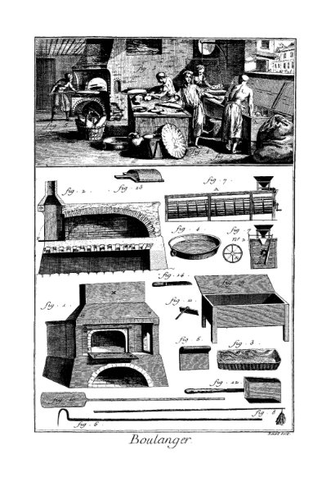
Pour en savoir plus,
Les banalités appartiennent au seigneur : ces infrastructures sont entretenues par lui et mises à disposition de la population moyennant contribution. Il peut s’agir par exemple d’un pain sur 30 ou 1 sur 40 qui est donné au seigneur en échange de l’autorisation de l’utilisation du four.
Au XIIIe siècle les communautés d’habitants et le seigneur fixent en général les redevances et autres prestations exigées par le seigneur.

Slide 3
Au XIVe siècle, la grande peste noire et donc le manque de main d’œuvre et la chute démographique qui en découlent, entrainera un certain nombre d’abus et d’entorses aux usages et les Arcois demanderont à trois juristes de Draguignan d’arbitrer les négociations et une transaction sera signée en 1366. Parmi les 30 plaintes, la N°19 concerne le four : « le seigneur oblige les habitants à alimenter le four en bois de chauffage durant plus d’un mois, au mépris de la coutume qui limite cette prestation à un mois juste »
Au XVIe siècle, les habitants qui ont du blé font en général eux même leur pain. Pour ceux qui doivent l’acheter, la commune passe chaque année un contrat avec un « gabelier » ou « bolengier », qui se charge de fabriquer le pain et de le vendre au détail.
La « gabello » est mise aux enchères et est un monopole. Le boulanger n’a donc pas de concurrence extérieure, ce qui n’empêche pas les habitants de vendre leur propre production de blé et de pain.
Dès le XVIe, Le boulanger a des obligations : il doit avoir tous les jours en magasin du blé et du pain blanc de bonne qualité et en quantité suffisante pour la population et les étrangers de passage. Il fabrique aussi du pain brun pour les pauvres.
En 1815, la profession de boulanger est soumise à une déclaration en mairie. Chaque boulanger est obligé de confectionner les deux qualités de pain : pain blanc et pain « mejan » (= moyen, entre deux : il s’agit du pain bis). Il est défendu à tout boulanger de faire entrer dans la fabrication du pain, des pommes de terre ou tout autre mixtion, ni aucune farine de mauvaise qualité. Il est défendu à chaque boulanger et boucher de « tenir gargotte (sic) ou cabaret ». En 1854, le nombre de boulangeries aux Arcs n’est pas limité et le pain est taxé par les mercuriales de Draguignan (= Mercure ou Hermès étant le dieu du commerce, les mercuriales désignent le relevé des prix des marchandises vendues sur un marché). Les boulangers vendent du pain blanc du pain bis, et utilisent aussi bien le blé du pays que le blé provenant de l’extérieur. Il y a 2769 habitants dont 243 qui achètent leur pain chez le boulanger, 15 qui fabriquent et cuisent leur pain et 600 qui manipulent leur pain mais le font cuire moyennant rétribution.

Slide 4
En 1919, un arrêté municipal autorise les boulangers à fabriquer du pain en forme de navette mais sans abandonner le pain rond. « Tout acheteur de pain rond dont la demande ne recevrait pas satisfaction par manque de marchandise, pourra prétendre, sans augmentation de prix, qu’il lui soit délivré du pain de navettes ».
*Sources : Page d’histoire d’un terroir provençal, sous la direction d’Elisabeth Sauze, Association des Amis du Parage, Edisud. + Archives départementales du Var E dépôt 88 4 F 7.

